Slide 1

Дипломный проект
“Credit Scoring”
студента SF Data Science
Студент: Акбота Абдраимова
Ментор: Дмитрий Крылов

Slide 2

Описание проблемы:
Notes:
Выбор связан прежде всего с моей текущей деятельностью. В банковской сфере основной задачей является предугадать/ проанализировать действия текущего/потенциального клиента и в дальнейшем ограничить его в заемных средствах, либо предложить большую сумму. Ответ должен быть предоставлен очень быстро, нет времени для индивидуального анализа, но ошибка может стоить больших денег банку, поэтому банк нацелен на автоматизацию процессов принятия решение за счет скоринговых карт.

Slide 3
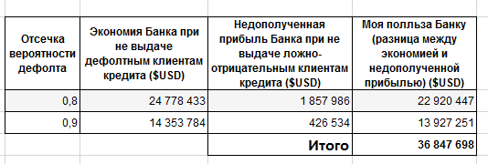
Поставленная задача
Информация о датасете:
кол-во столбцов 126, в основном сгенерированные фичи во время парсинга xml файлов по каждому субъекту из кредитного бюро и государственного центра выплаты пенсий
194 тысячи записей, те 194 тысячи уникальных данных по клиентам
искомая переменная Default - выход на просрочку 90 и более дней в течении последних 18 месяцев с даты формирования данных
Потенциальный доход Банка:
Notes:
Основная задача: уйти от анкетных данных клиента, проанализировав только данные из кредитного бюро и центра выплаты пенсии, сделать выводы о кредитоспособности клиента Банка

Slide 4
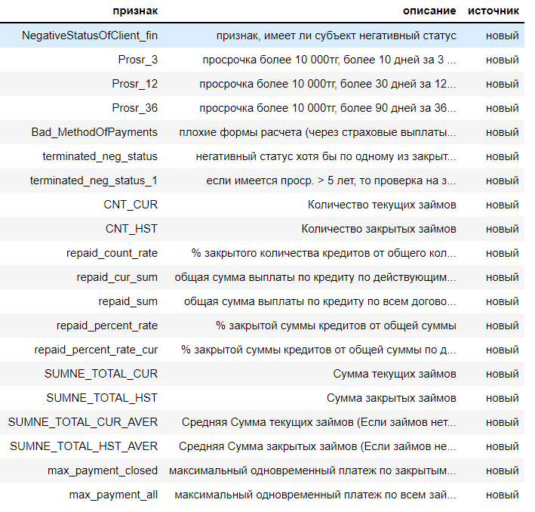
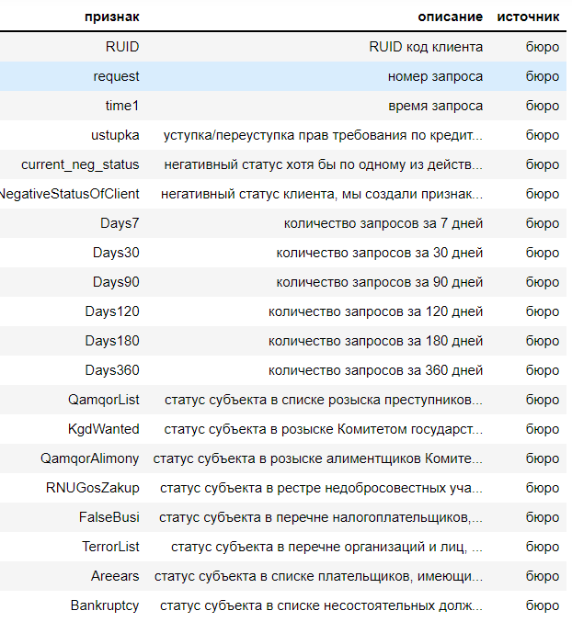
Топ 20 сгенерированных фичей
Анкетные данные бюро

Slide 5
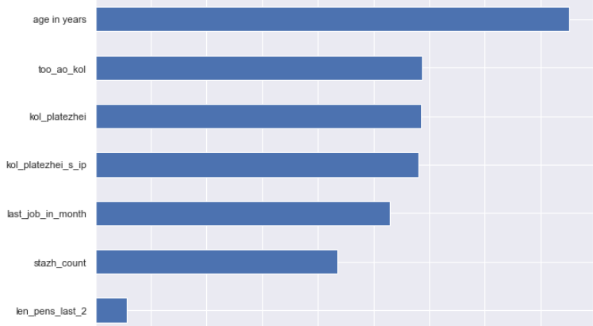
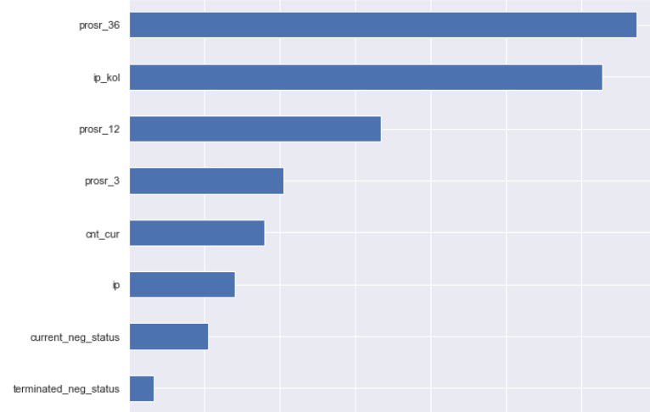
Гипотеза
На основании исторических данных похожих субъектов можно вывести зависимость между их характерными признаками и кредитным поведением
корреляция значимости числовых признаков
корреляция значимости категориальных признаков

Slide 6
Использованные модели
и значение метрики
Значение ROC AUC
Logistic Regression: 0.62
KNeighbors Classifier: 0.57
Random Forest Classifier: 0.79
Gradient Boosting Classifier: 0.81
CatBoost Classifier: 0.82
CatBoost Classifier + resampling: 0.94
LightAutoML: 0.82

Slide 7
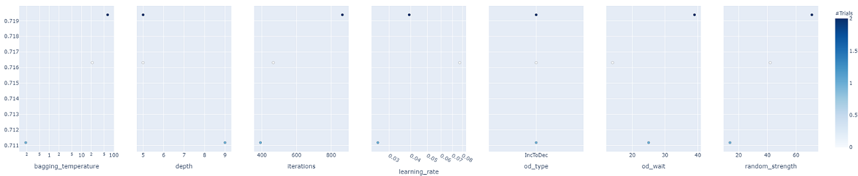
Подбор гиперпараметров с optunа
+
undersampling для несбалансированных данных с помощью библ. imblearn

Slide 8
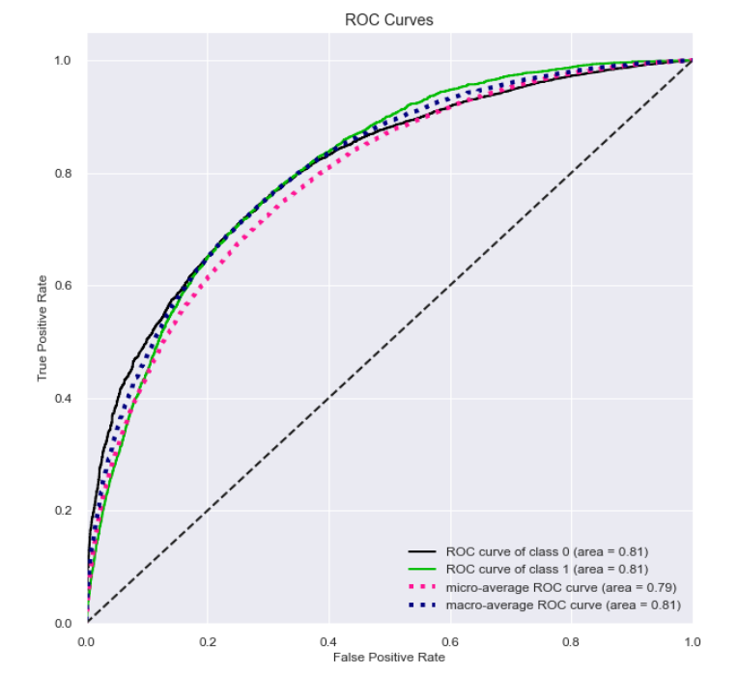
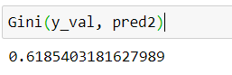
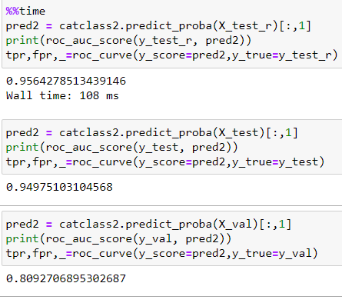
Результаты и
Gini* в использованной модели
Gini* = мера оценки качества скоринговой модели. Позволяет судить о дискриминирующей способности модели, позволяющей отличать «хороших» и «плохих» кредитополучателей. Используется для сравнения качества различных скоринговых моделей.

Slide 9
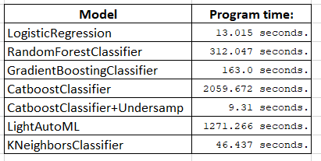
Так вот оно что! Что удалось выяснить
Все модели, кроме андерсемплированной плохо определяли дефолтных клиентов
Быстрее всех отработали 2 модели: логистическая регрессия и катбустинг с андерсемплингом

Slide 10
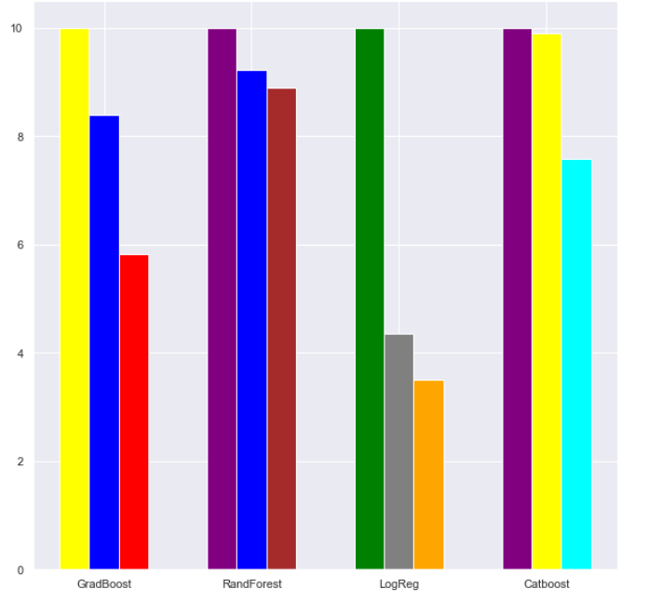
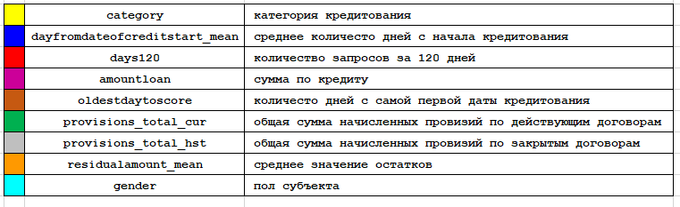
Топ 3 признака,
имеющие больший вес
в моделях:

Slide 11
Выводы:
Получена модель с ROC AUC на тесте 0.95 и на валидации 0.81 и Gini 0.62.
Закономерности выявлены, топ коррелирующих признаков определены. Модель стабильна

Slide 12

Что дальше?
В дальнейшем планирую глубже изучить транзакционное поведение данных клиентов по движению средств по карточным счетам, чтобы улучшить модель

